Slide 1
Fractales
Pensamiento cuantitativo

Slide 2
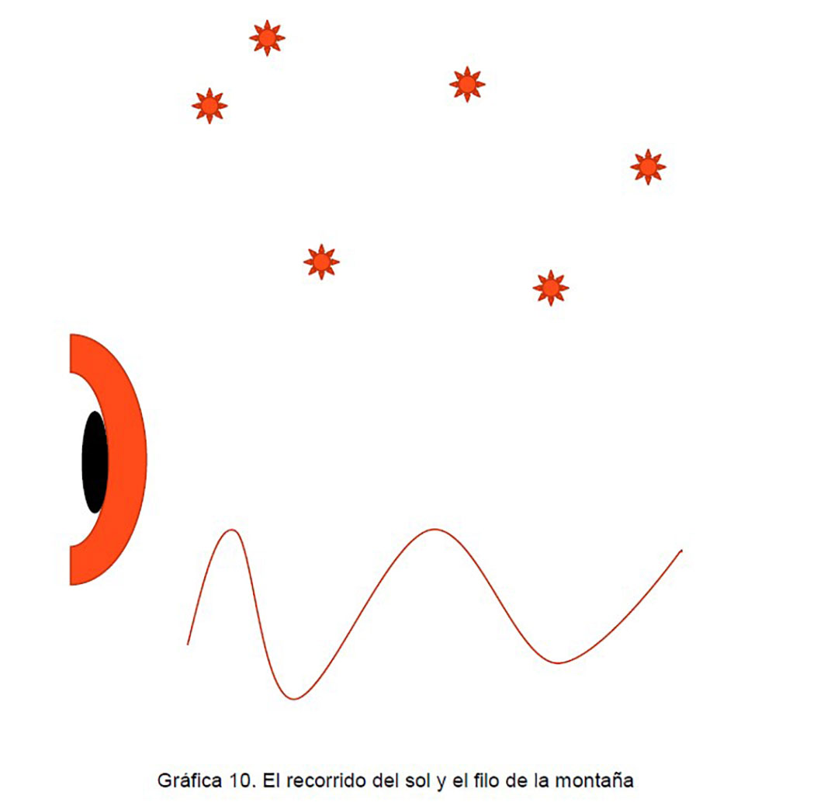
Iniciación en la contemplación
Gilberto Arland en su trabajo de diagnosticar al Parque Entre Nubes identifica que están alineados el recorrido del solsticio de verano y el filo de la montaña.

Slide 3
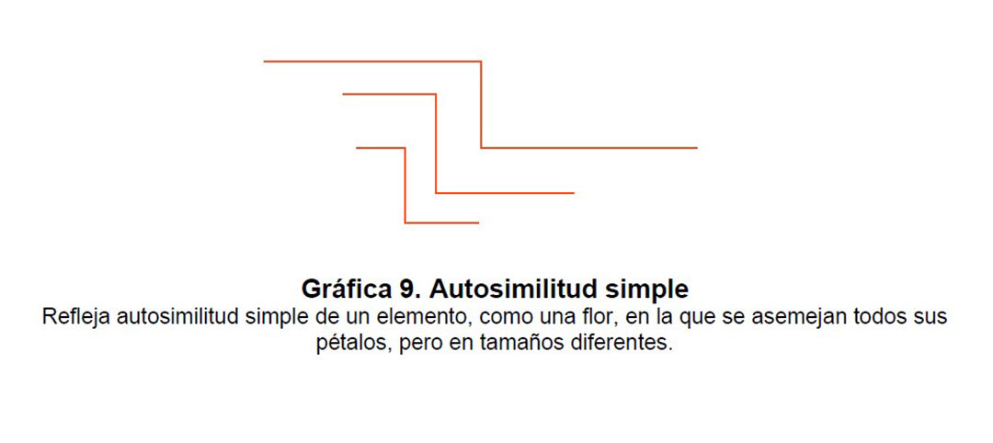
Conceptualización
Si se entiende como fractales aquellas estructuras irregulares y quebradas que se repiten a diferentes escalas por autosimilaridad. Esta teoría corresponde al desarrollo de la geometría como necesidad de extender la descripción clásica a la comprensión de hechos fundamentales del espacio-tiempo geográfico. (Naumis, 2002).

Slide 4
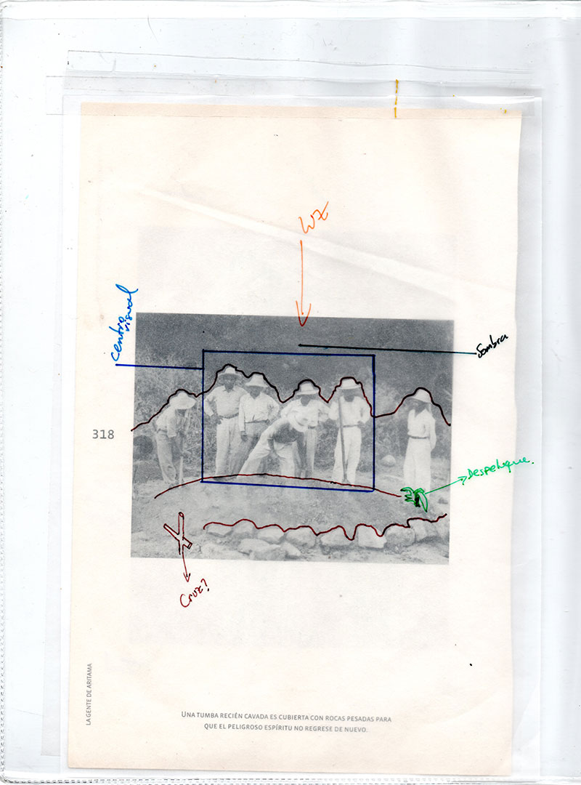
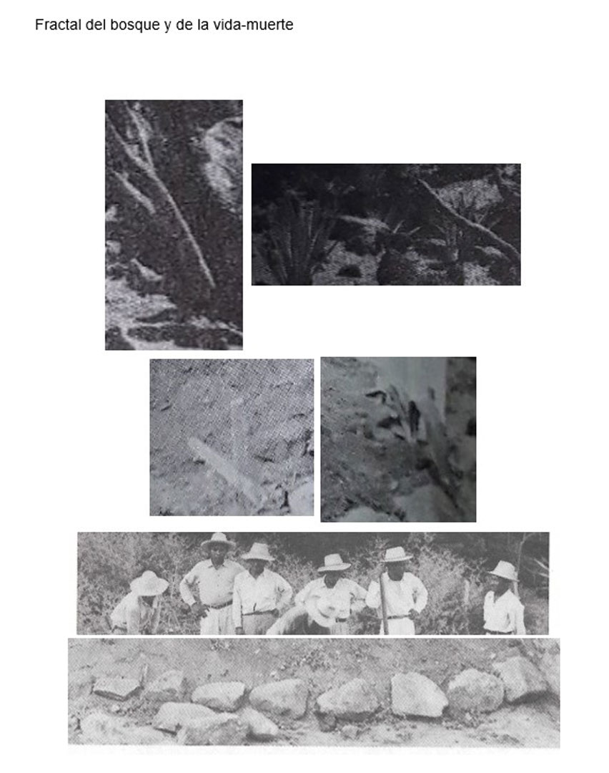
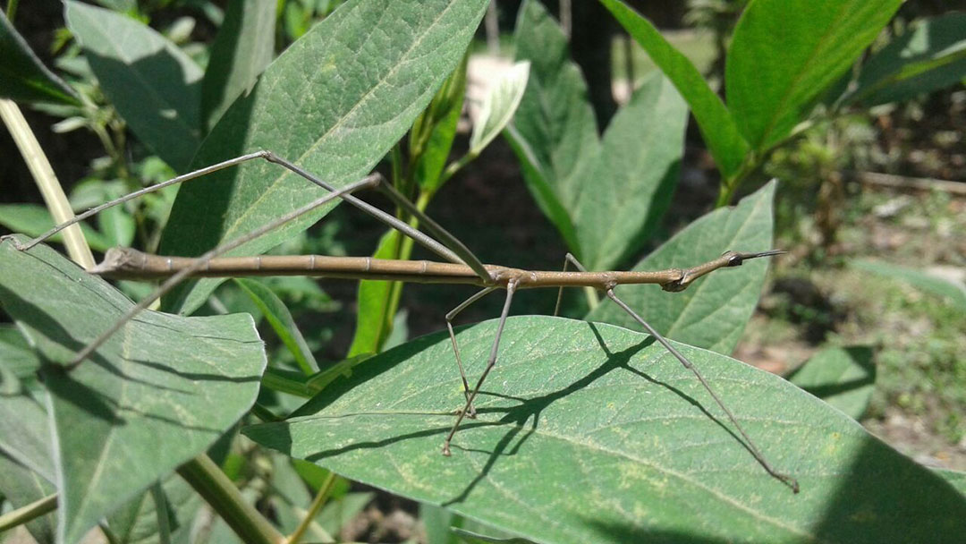
Fractales de la vida y de la muerte

Slide 5
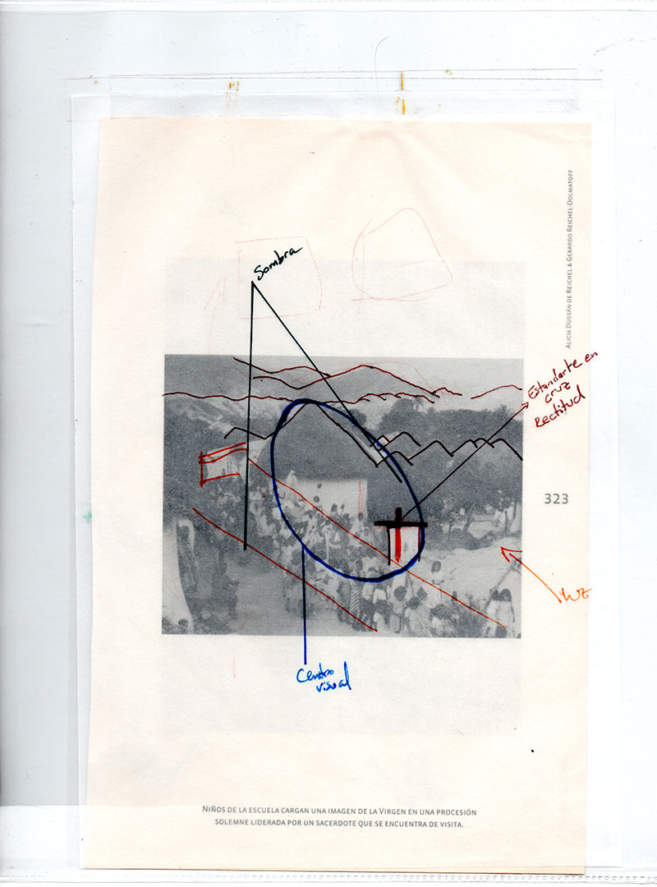
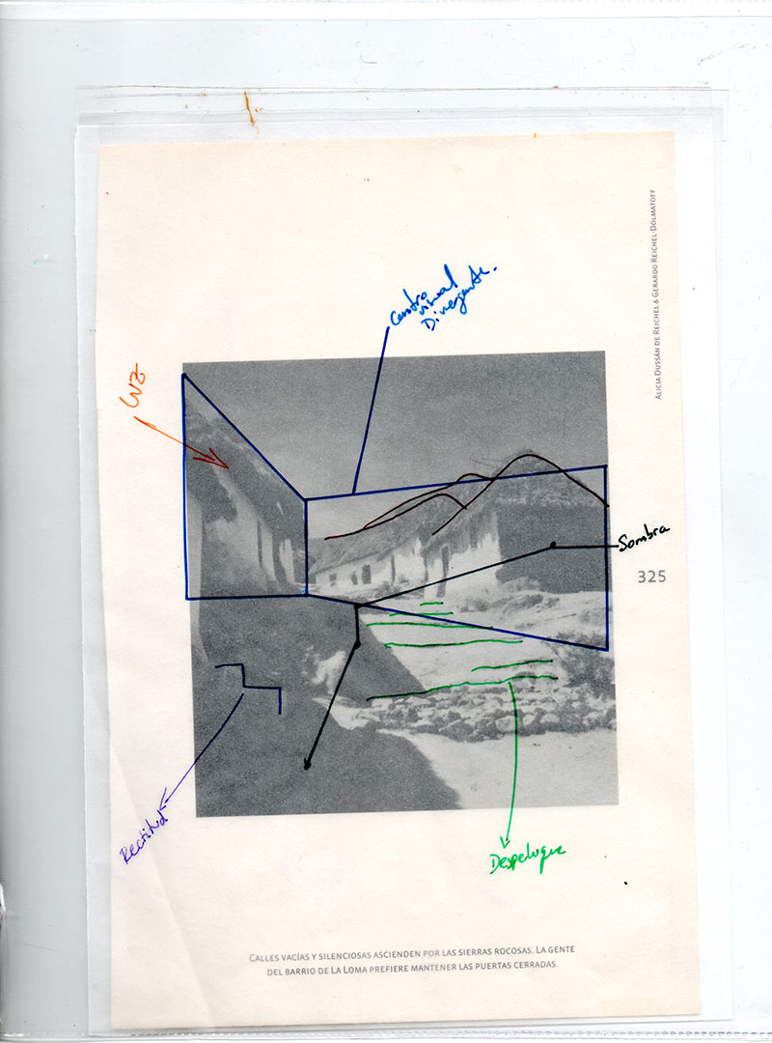
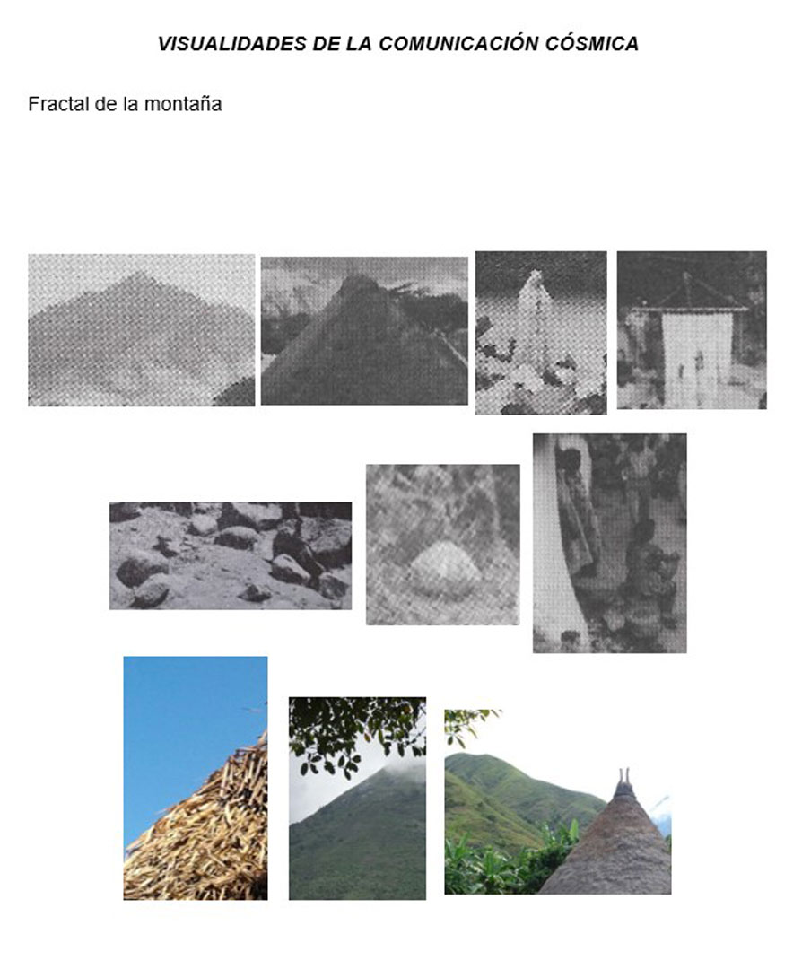
Fractal de la montaña

